Slide 1
保
护
环
境
保护环境的习惯
作者：蒋以清

Slide 2

哪几个是保护环境的行为？
垃圾桶
√
×
果皮
电池
可回收
不可回收
厨余垃圾
有害垃圾
（√）
×

Slide 3
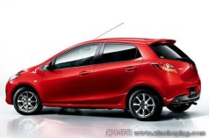
开车会对空气产生影响，周末出行时尽量多乘坐公交车，少开车。
垃圾分类很重要，如果有害垃圾（如电池等）扔进可回收垃圾，后果将不堪设想。
乱扔垃圾会污染环境，如果乱扔塑料袋的话，500年塑料袋都不会溶解！！所以尽量不要乱丢垃圾。

Slide 6
Good bye!

